Slide 1


Slide 2

تالیف توسط:
عبدالکریم بهجت‌پور
محمدعلی رضایی اصفهانی
ابراهیم کلانتری
علی نصیری
کتاب تفسیر موضوعی قرآن
ناشر: دفتر نشر معارف

Slide 3
فصل 5
قرآن و بهداشت روان
بهداشت روانی به معنای سلامت فکر است که می تواند به ایجاد تحرک و پیشرفت و تکامل فردی ملی و بین المللی کمک کند .
فشار روانی چیزی است که از خارج به فرد تحمیل می شود و ناراحتی های جسمانی و روانی در پی دارد .

Slide 4

شفابخشی قرآن
در آیات متعددی ، از قرآن با عنوان « شفا» یاد شده است .
مقصود از «شفای قرآن » نجات از انحطاط و سقوط مادی یا معنوی است که به وسیله هدایت انجام می شود .
در آیه « ما هو شفاء و رحمه للمومنین » شفا به «پاکسازی» و رحمت به «بازسازی» انسان اشاره دارد .

Slide 5

بیماری های درمان پذیر و راهکارهای درمان آن از منظر قرآن
الف) بیماری های فکری و عقیدتی مانند کفر و گمراهی
ب) بیماری های اجتماعی مانند جهل و تفرقه
ج) بیماری های اخلاقی ، روحی و روانی مانند نفاق و کبر

Slide 6

راهکارهای مناسب برای درمان بیماری های اجتماعی از منظر قرآن کریم
1ـ دانش افزائی
2ـ عدالت محوری
3ـ تعدیل ثروت
4ـ سفارش به امانتداری و رعایت عهد و پیمان
5ـ دعوت به وحدت
6ـ فراخوان به صلح و پرهیز از جنگ ( جز در موارد ضروری)
7ـ سالم سازی محیط با امر به معروف و نهی از منکر و مبارزه با فساد
8ـ دفاع از حقوق زنان
wwww.razclick.ir
آموزش های تجاری مخصوص بازار کار

Slide 7

تعدیل ثروت
قرآن کریم راه های مختلفی را برای تعدیل ثروت بر شمرده از جمله:
1 ـ پرداخت خمس و زکات
2ـ توزیع عادلانه اموال عمومی
3ـ تشویق به بخشش و نیکوکاری
4 ـ ممنوعیت رشوه خواری و رباخواری

Slide 8

راهکارهای قرآن برای تأمین سلامت و بهداشت روانی
1- ترک نفاق و در پیش گرفتن اخلاص
2ـ پرهیز از ترس ، و ترغیب به شجاعت در امور
3ـ دعوت به آرامش و امنیت
4ـ دوری از تکبر و دعوت به فروتنی
5ـ ترک دنیاپرستی و روی آوردن به نفاق و ایثار
6ـ دوری از شهوت پرستی و در پیش گرفتن اعتدال در امور

Slide 9

راهکارهای بهداشت روانی
1ـ راهکارهای معرفتی برای تأمین بهداشت روانی
2ـ راهکارهای رفتاری برای تأمین بهداشت روانی
3ـ راهکارهای عاطفی برای تأمین بهداشت روانی
4ـ راهکارهای تأمین بهداشت روانی در حوزه اجتماعی
wwww.razclick.ir
آموزش های تجاری مخصوص بازار کار

Slide 10

راهکارهای معرفتی برای تأمین بهداشت روانی
1ـ وحدت شخصیت انسان و رابطه آن با توحید قرآنی
2ـ نقش ایمان در بهداشت روانی
3ـ ممنوعیت یأس و ناامیدی در قرآن و تأثیر امید در کاهش افسردگی
4ـ تأثیر هدفمندی و معناداری زندگی در بهداشت روانی
5ـ اصل قضا و قدر و تصادفی نبودن رویدادها( توحید افعالی)
6ـ تأثیر اعتقاد به معاد و نگاه مثبت به مرگ در بهداشت روانی
7ـ رابطه توکل با بهداشت روانی

Slide 11

راهکارهای رفتاری برای تأمین بهداشت روانی
1ـ ارتباط با منبع قدرت معنوی
2ـ قوانین بازدارنده برای تأمین بهداشت روانی
3ـ قوانین کنترل کننده شهوت برای تأمین بهداشت روانی

Slide 12

ارتباط با منبع قدرت معنوی
1ـ یاد خدا
2ـ دعا
3ـ نماز
4ـ قرائت قرآن و تأثیرات آن در کاهش اضطراب
5ـ روزه

Slide 13

قوانین بازدارنده برای تأمین بهداشت روانی
منوعیت خودکشی
چرا افراد مذهبی کمتر خودکشی می کنند ؟
1ـ بالا بودن عزت نفس و داشتن مسئولیت اخلاقی
2ـ اعتقاد به بخشایش پروردگار
3ـ اعتقاد به مبارزه با وسوسه های شیطانی از قبیل خودکشی
4ـ اعتقاد به عدالت و روز واپسین

Slide 14

قوانین کنترل کننده برای تأمین بهداشت روانی
الف)حجاب
1.پاک کننده و نشاط آور است .
2.نشانه افراد باعفاف است و آنها را به جامعه معرفی می کند .
3.از آزارهای افراد شهوت ران جلوگیری می کند .
ب) ممنوعیت انحرافات جنسی
1.زنا
2.لواط
3.اسمناء (خودارضائی)

Slide 15
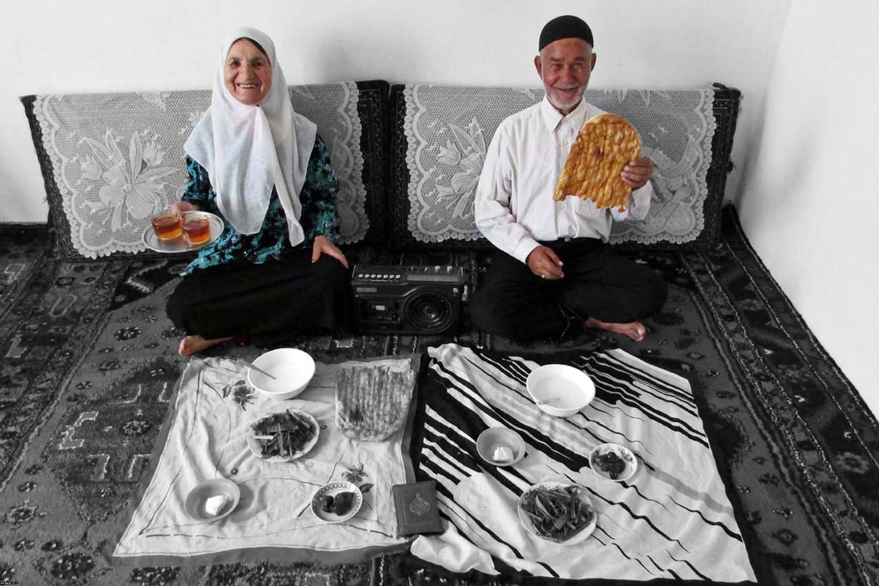
راهکارهای عاطفی تأمین کننده بهداشت روانی
1ـ محبت به پدر و مادر و صله رحم
( گسترش نظام حمایت خانواده)
2ـ سفارش به صبر و بالا رفتن سطح مقاومت
3ـ توبه

Slide 16

راهکارهای تأمین بهداشت روانی در حوزه اجتماع
1ـ حمایت اقتصادی از اقشار آسیب پذیر
2ـ حمایت از یتیمان
3ـ حمایت اقتصادی و روانی از بیماران روانی و عقب ماندگان ذهنی
4ـ انسان مأمور به وظیفه است ، نه نتیجه
5ـ حُسن ظن به مردم
6ـ ازدواج ، زمینه ساز بهداشت روانی فرد و جامعه
7ـ سالم سازی اجتماع با مسئولیت پذیری همگان ( امر به معروف)

